Slide 1
スマートフォンを用いたVRコンテンツの作成
２２番 横田 皓大
担当教員 ソソラ先生

Slide 2
発表内容
はじめに
研究概要
進捗状況
調査
Notes:
発表内容はご覧のとおりです。

Slide 3
はじめに
ﾃｰﾏ設定理由
・VR技術の進化
・様々な分野で利用されている
Notes:
近頃VRの技術は日々進化し,ゲームや医療,教育といろんな分野で制作されており ,今注目を浴びているため,自分もVRを使って,体験できるようなものを作成してみたいと思いこのテーマを設定した.

Slide 4
研究概要
１．作業内容
・VRとVRの仕組みについて調べる
・Unityの学習
・Unityを用いてコンテンツを作成する
・端末に書き出し、HMDに入れ,確認を行う
Notes:
研究概要
作業内容は
・VRについて学習
・VRコンテンツのテーマ検討
・コンテンツ作成 です。

Slide 5
開発環境
開発OS | Window7/8
開発環境 | Unity
使用器具 | スマートフォン(Android/iOS) HMD
Notes:
開発環境はこのように計画しています

Slide 6
進捗状況

Slide 7
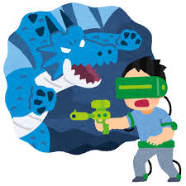
VRについて
VR（virtual reality）とは仮想現実を使い,コンピュータにより合成した映像・音響などの効果により作られた空間.
Notes:
VRについて
VR（virtual reality）とは仮想現実を使い,コンピュータにより合成した映像・音響などの効果により作られた空間

Slide 8
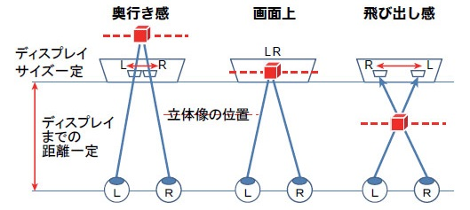
VRの仕組み
右目用と左目用の二つの映像を分けることで焦点の位置を変え奥行きや飛び出して見える映像を作成できる.
また, ジャイロセンサーにより顔の向きに応じて様々な角度で見ることができる.
Notes:
右目用と左目用の二つの映像を分けることで焦点の位置を変え奥行きや飛び出して見える映像を作成できる.
また, ジャイロセンサーにより顔の向きに応じて様々な角度で見ることができる.

Slide 9
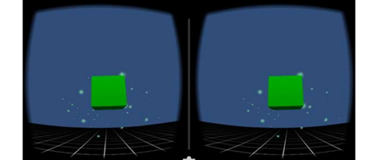
スマートフォンの映像

Slide 10
調査

Slide 11
VR/AR/MRの違い
Virtual Reality（仮想現実）
見える世界は全てデジタル情報
デジタル世界へ入っていく感覚
Augmented Reality（拡張現実）
現実世界に拡張する一部の情報のみデジタル情報として制作
Mixed Reality（複合現実）
現実世界と仮想世界の融合
任意の視点から実寸大のCG映像を体験できる。

Slide 12
VR事例
NASAシミュレータ

Slide 13
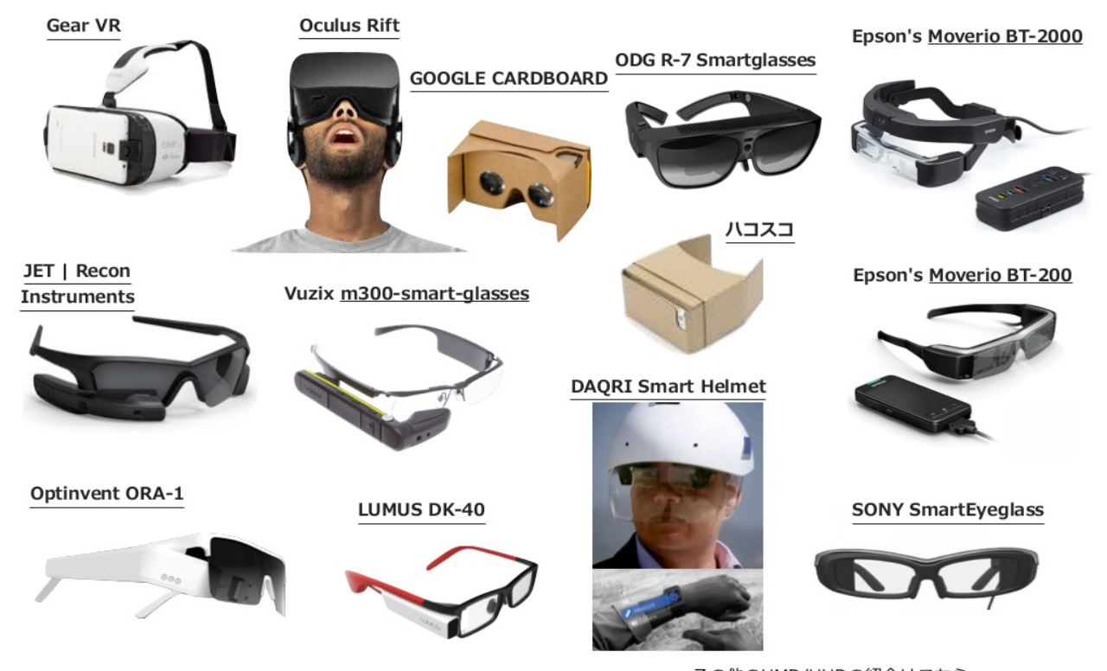
VRを実現する様々なHMD

Slide 14

Unityの勉強
Unity５の教科書２D&３Dスマートフォンゲーム入門講座
Unityの基本操作
３Dサンプルゲーム
Notes:
作業計画通りにUnityについて勉強をしました。

Slide 15
3Dサンプルゲーム
Notes:
これは的当てゲームができるというものです。
マウスの左クリックでイガグリを投げることができるというものです。
サンプルなので投げることしかできませんがゲームみたいにスコアを付けたり、敵にぶつけるなど、作り方が様々あると思う。

Slide 16
自作品

Slide 17
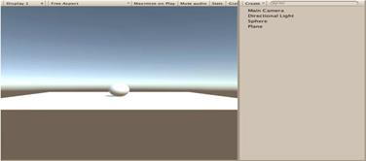
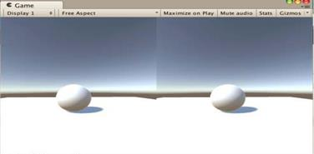
カメラの差し替え

Slide 18
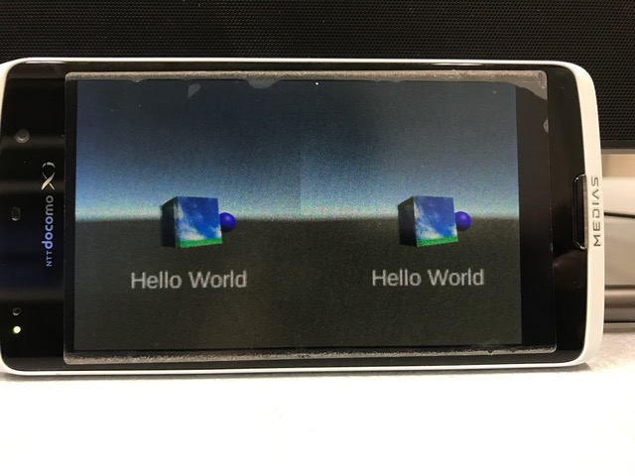
自作品
Dive Unity Plugin package：画面二分割表示可能のVRカメラ,Unity向けのSDKをインポートする.
Notes:
これは画面を二分割にし、図形を回転させています。
スマートフォンで見たときに見え方が立体になるか実験してみました。

Slide 19
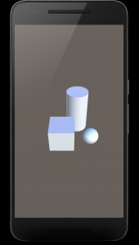
動作確認
UnityでAndroid向けにBuildして実機でのテスト

Slide 20
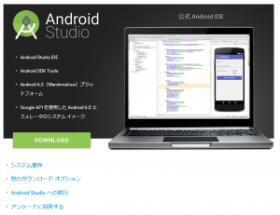
動作確認の手順
１．Android Studio, JDKのインストール
２．Android端末のUSBドライバーを入れる
３．Android SDKのパスを設定
４．Build And Run

Slide 21
実験結果
自分の使用しているパソコンではと表示されupdateを押すとそのまま固まってしまうエラーが発生。
Notes:
自分の使用しているパソコンでは
と表示されupdateを押すとその
まま固まってしまうエラーが発生。

Slide 22
原因と調査
自分のパソコンや他のパソコンで同じように行ってみる。
→実行可能だった。
バージョンが関係しているのか確認する
→バージョンに関しては関係なし

Slide 23
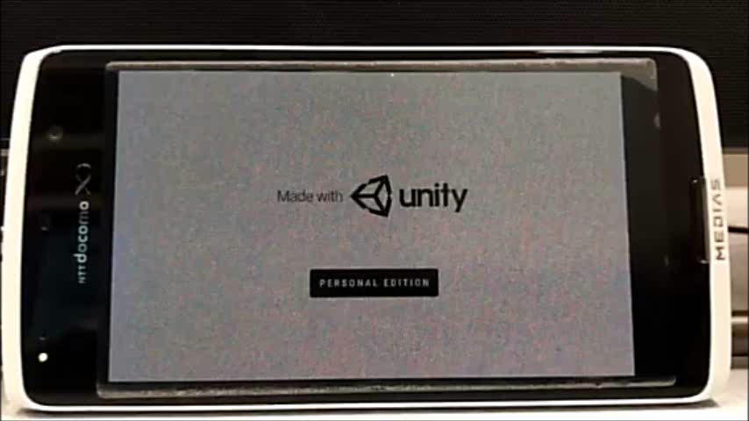
自作品（動画）

Slide 24
今後の課題
ジャイロセンサを使用し、３６０°回転に対応できるか調査を続ける。
より立体に見えるように角度や位置の調整をする。

Slide 25
今後の作業計画
１月 | 動作確認およびテスト
２月 | 資料作成
３月 | 最終チェック
Notes:
作業計画についてはこのように予定しています

Slide 26
ご清聴ありがとうございました。
Notes:
ご清聴ありがとうございました。

